Slide 1
20191128版
本テンプレート（推奨）について
東工大教職員・学生の皆さんへ
大学として作成する資料のテンプレートとして、積極的にご利用ください。
共通デザインの使用により、ブランディングの一環として統一感の創出を促すこと、また「Team東工大」としての一体感を醸成することを期待します。

Slide 2
表紙例
（本館背景版）
タイトルタイトルタイトル
タイトルタイトルタイトル
開催日時、場所、サブタイトル等
所属部署、役職等
氏名氏名氏名

Slide 3
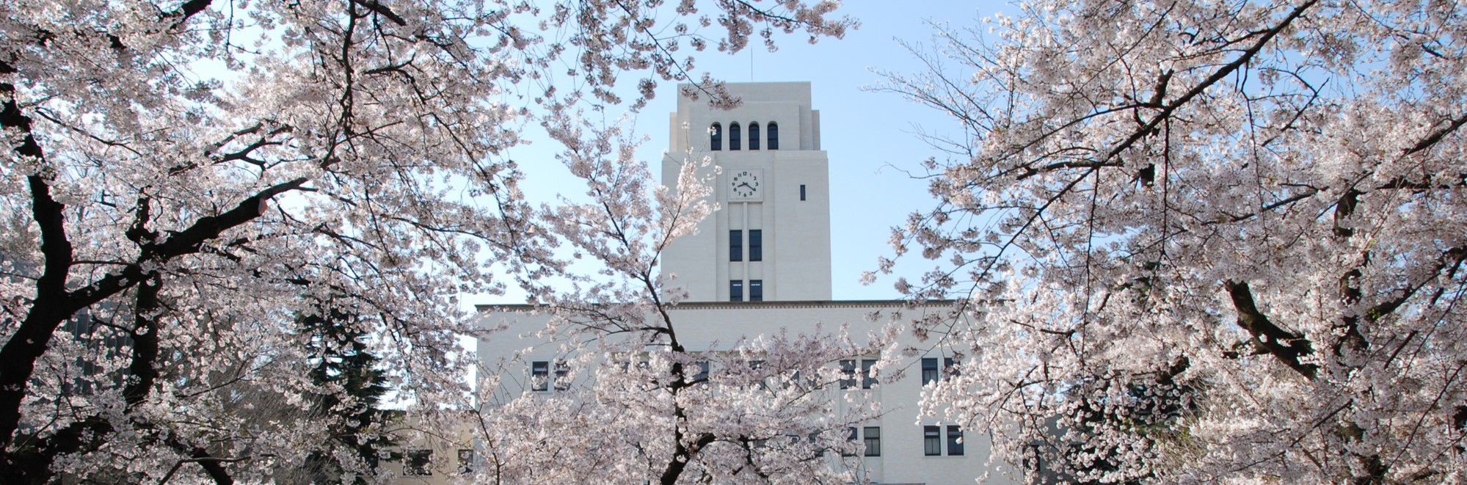

表紙例（桜版）
タイトルタイトル
～サブタイトルサブタイトルサブタイトル～
東京工業大学
職 名 氏名 氏名mailaddress@titech.ac.jp
令和元年10月1日（火）
〇〇××講演会

Slide 4
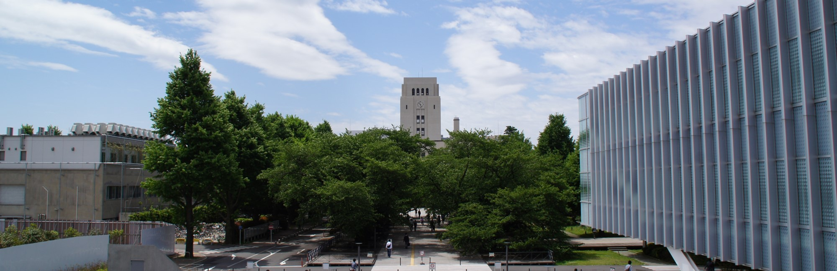
表紙例（ウッドデッキ版）
タイトルタイトル
～サブタイトルサブタイトルサブタイトル～
東京工業大学
職 名 氏名 氏名mailaddress@titech.ac.jp
令和元年10月1日（火）
〇〇××講演会

Slide 5
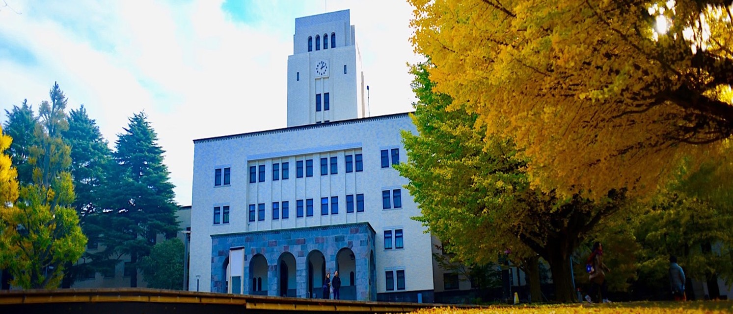
表紙例（銀杏版）
タイトルタイトル
～サブタイトルサブタイトルサブタイトル～
東京工業大学
職 名 氏名 氏名mailaddress@titech.ac.jp
令和元年10月1日（火）
〇〇××講演会

Slide 6

表紙例（図書館版）
タイトルタイトル
～サブタイトルサブタイトルサブタイトル～
東京工業大学
職 名 氏名 氏名mailaddress@titech.ac.jp
令和元年10月1日（火）
〇〇××講演会

Slide 7
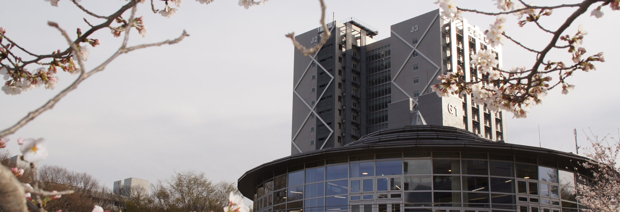
表紙例（すずかけ台版）
タイトルタイトル
～サブタイトルサブタイトルサブタイトル～
東京工業大学
職 名 氏名 氏名mailaddress@titech.ac.jp
令和元年10月1日（火）
〇〇××講演会

Slide 8
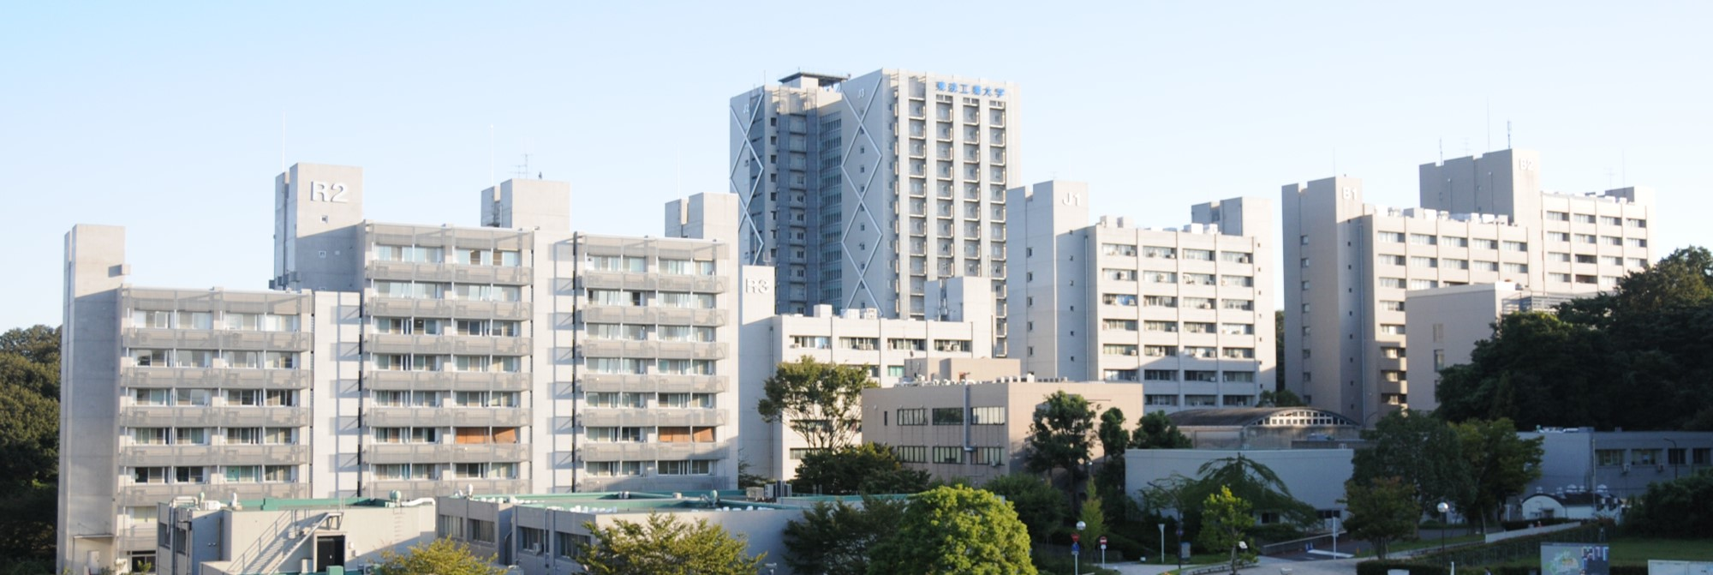
表紙例（すずかけ台版）
タイトルタイトル
～サブタイトルサブタイトルサブタイトル～
東京工業大学
職 名 氏名 氏名mailaddress@titech.ac.jp
令和元年10月1日（火）
〇〇××講演会

Slide 9
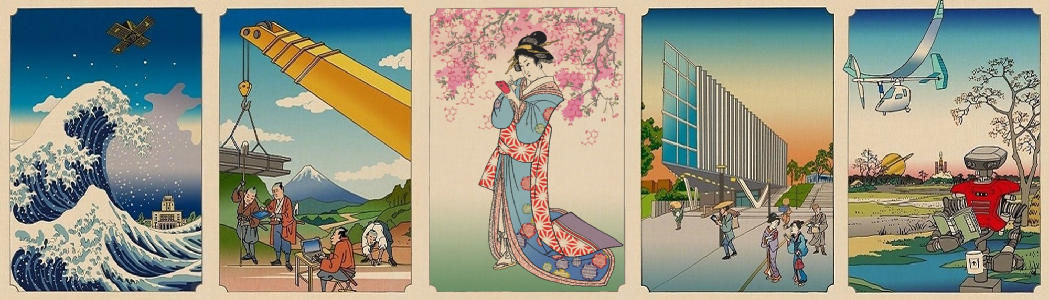

表紙例（浮世絵版）
Title Title Title Title
－ Subtitle Subtitle
Name Name 氏名 氏名
Position, Tokyo Institute of Technology
MM.DD.YYYY
International Conference on XXXX…

Slide 10
フォント例・色見本
日本語フォントは「メイリオ」、
英文は「Verdana」を推奨する。
色見本
文字色は R=32,G=56,B=100
その他の配色例は、以下のとおり。
R=0，G=91, B=148
補色
R=148，G=57, B=0
R=32，G=56, B=100
補色
R=100，G=76, B=32
R=152，G=125, B=28
補色
R=28，G=55, B=152

Slide 11
フォントサイズ例
タイトル部：36
IoT：Internet of Things
見出し：28
Kevin Ashton, 1968生, MIT
本文：18～24
18
24
1997 P&Gにブランドマネージャーとして勤めているとき、
膨大な種類の製品を追跡するのにRFIDの有効性に着目。
20
1999 MITに「オートIDセンター(現ラボ)」を共同設立、
RFIDの世界標準を作成。
1999 Kevin Ashtonが“Internet of Things”を提唱。
24
当初のIoTのイメージは、
「RFIDをあらゆるモノに装着することで日常生活が変わる」
引用など：12
(書いてあればよい）
Ashton, Kevin (22 June 2009). “That ‘Internet of Things’ Thing, in the real world things matter more than ideas”. RFID Journal. Analyst Anish Gaddam interviewed by Sue Bushell in Computerworld, on 24 July 2000, Techvibes From M2M to The Internet of Things: Viewpoints From Europe 7 July 2011

Slide 12
使用例
タイトル下線は無くてもよい
異なる技術階層間の協同
従来の研究開発
研究→開発→製造→販売→市場 （線形モデル）
何年か前に半導体業界で言われたこと
研究、開発、製造の垂直立ち上げ
IoT時代は？
研究、開発からマーケティング（市場）までの同時進行
あらゆる技術要素の取り組み（Shot gun style)
Instant prototyping, rapid prototypingが重要

Slide 13
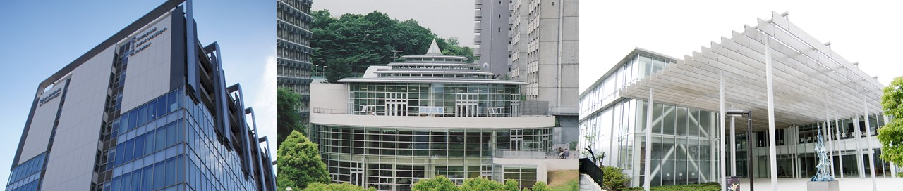
ご清聴ありがとうございました

Slide 14
使用可能な画像リンク
本テンプレートでの資料作成にあたっては、
下記の画像が使用いただけます。(学内アクセス限定)
写真・素材データベース
大学の広報目的に使用できる画像集です。
キャンパスの写真や工太郎のイラスト等があります。
イラストについてはアスペクト比（縦横比）を変更しないようご注意ください。
https://webcommunity.jim.titech.ac.jp/modules/webphoto/
シンボルマーク
窓ツバメのシンボルマーク単体の他、
東工大ロゴタイプとの組み合わせ画像があります。
使用に際しては「東京工業大学ビジュアルアイデンティティマニュアル」に
沿った使い方となるようご注意ください。
https://www.titech.ac.jp/staff/rules/logo/seal.html

